Slide 1
13. Hypotesetest hvor variansen er ukendt (t-test)
Litteratur: V&K 4.3, s. 205 - 113 & , 4.5, s. 224 - 230
Ensidet t-test; tosidet t-test
Hypotesetest for to uafhængige stikprøver

Slide 2

Ensidet test eller tosidet test
$H_{0}$: $θ=θ_{0}$, hvor $θ$ er den parameter, der undersøges
Den alternativ hypotese $H_{a}$ er enten:
ensidet: $H_{a}$: $θ>θ_{0}$ $H_{a}$: $θ<θ_{0}$
eller
tosidet: $H_{a}$: $θ≠θ_{0}$

Slide 3
Oversigt over hypotesetests
Hvad handler hypotesetesten om?
Middelværdi
Kendes populationsvariansen?
Ja
Nej
En eller to stikprøver?
En
To
Er stikprøverne uafhængige ?
Vi ser på metode 4 i næste lektion (L14)
Ja
Nej
1
2
3
4

Slide 4
Oversigt over hypotesetests

Slide 5
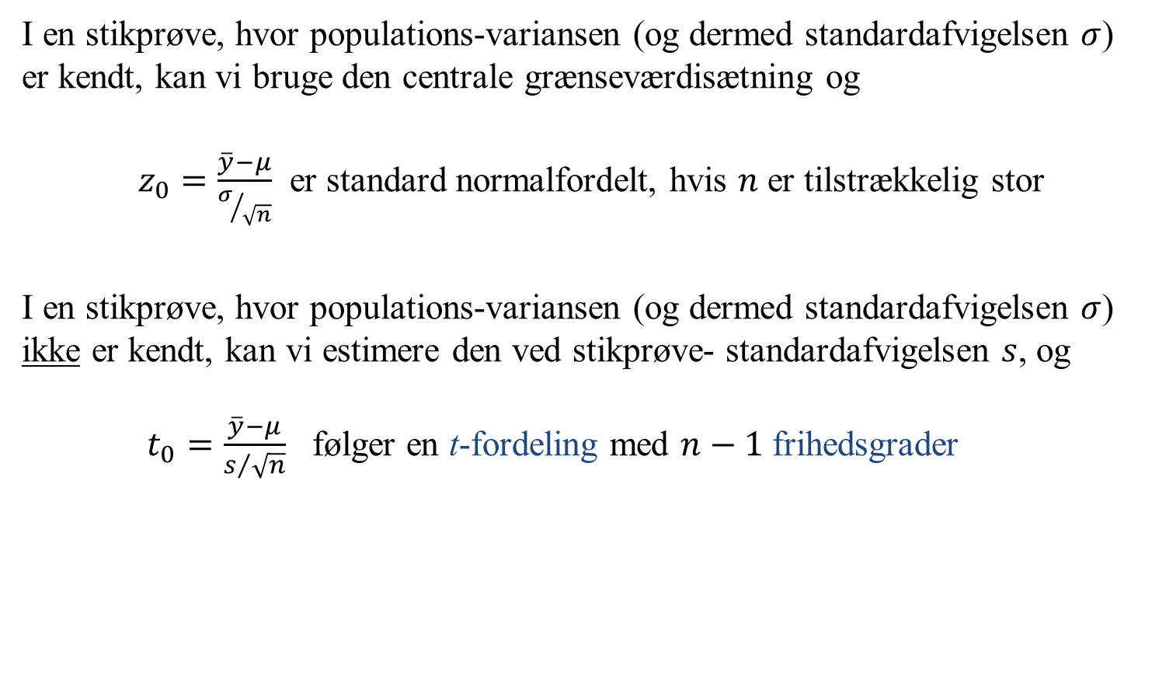
Tilbageblik: Stikprøver med ukendt varians
I en stikprøve, hvor populations-variansen (og dermed standardafvigelsen $σ$) er kendt, kan vi bruge den centrale grænseværdisætning og
$z_{0}=\frac{\overline{y}−μ}{σ/{\sqrt{n}}}$ er standard normalfordelt, hvis $n$ er tilstrækkelig stor
I en stikprøve, hvor populations-variansen (og dermed standardafvigelsen $σ$) ikke er kendt, kan vi estimere den ved stikprøve- standardafvigelsen $s$, og $t_{0}=\frac{\overline{y}−μ}{s/{\sqrt{n}}}$ følger en t-fordeling med $n−1$ frihedsgrader

Slide 6
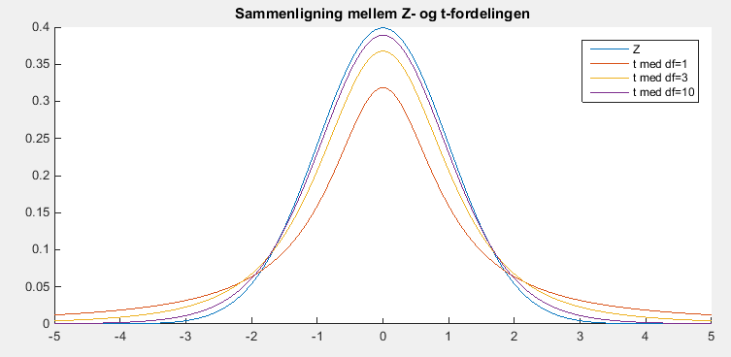
Tilbageblik: t-fordelingen/ Student’s t-fordeling
t-fordelingen ligner standard normalfordelingen Z, men med mere spredning, d.v.s. ‘tungere’ haler
Jo flere frihedsgrader, desto mindre spredning har t, og dermed desto tættere på Z, standard normalfordelingen

Slide 7
t-test/ Student’s t-fordeling
t-test eller Student’s t-test er en hypotesetest, hvor variansen er ukendt
3 emner for t-test i dag:
1-sidet t-test (4.3, eksempel 4.7, s. 205)
2-sidet t-test (4.3, eksempel 4.8, s. 209 og 4.9, s. 211)
To uafhængige stikprøver (4.5, eksempel 4.13, s. 225)
Vi gennemgår de samme 5 skridt som for hypotesetest med kendt varians (L 12), vi bruger blot t-fordeling i stedet for Z-fordeling

Slide 8
1-sidet t-test (eksempel 4.7)
Nikkel-hydrogen batterier har en nikkelplade som anode. Pladen skal have en høj porøsitet, som opnås ved ‘sintering’, d.v.s. pulverpresning ved høj temperatur
En fabrik der producerer disse anoder har et mål for porøsiteten på 80%. De er bekymrede over, om de når målet. Derfor udtager de en stikprøve på 10 plader og måler, om porøsiteten lever op til målet med signifikans-niveau 5%
De 5 skridt:
Vælg hypoteser
Formuler teststørrelsen
Bestem det kritiske område for teststørrelsen
Udfør eksperimentet
Drag konklusioner og formuler dem i daglig tale
Se eksempel 4.7 i MatLab på BS

Slide 9
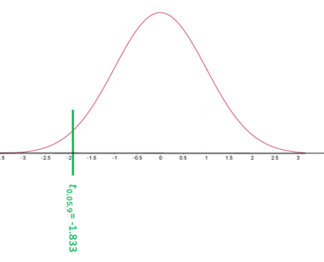
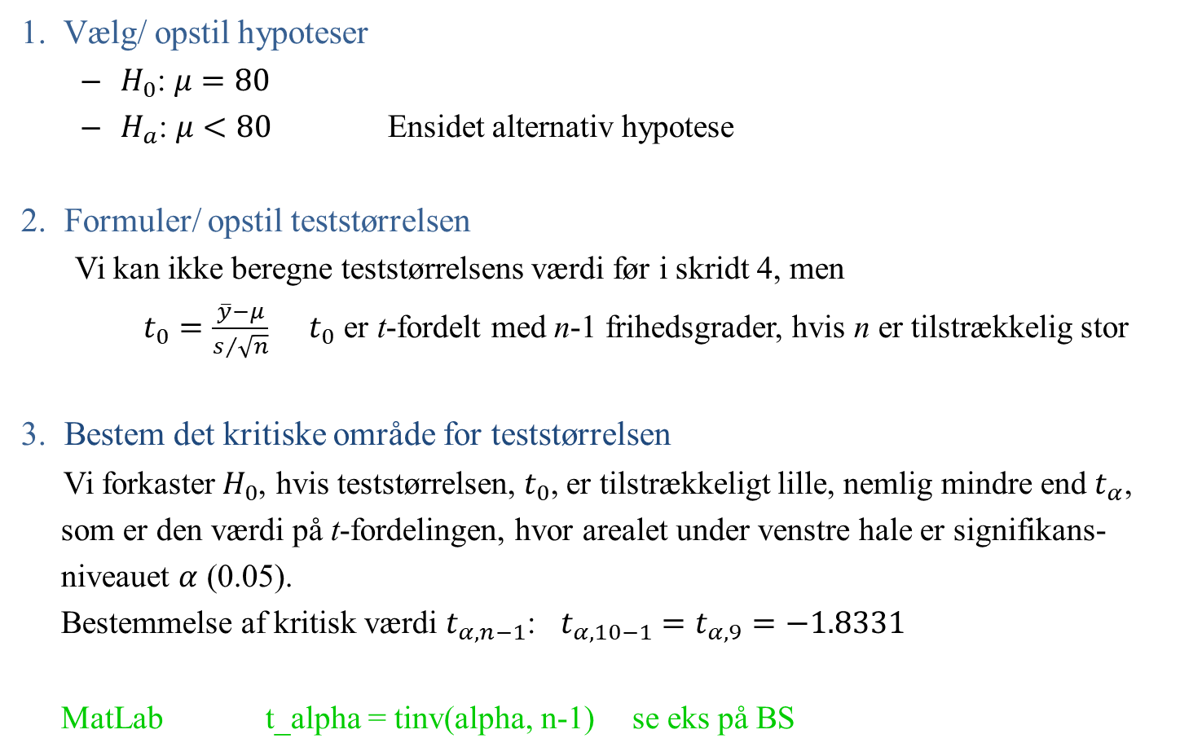
1-sidet t-test (eksempel 4.7) fortsat
1. Vælg/ opstil hypoteser
$H_{0}$: $μ=80$
$H_{a}$: $μ<80$ Ensidet alternativ hypotese
2. Formuler/ opstil teststørrelsen
Vi kan ikke beregne teststørrelsens værdi før i skridt 4, men
$t_{0}=\frac{\overline{y}−μ}{s/{\sqrt{n}}}$ $t_{0}$ er t-fordelt med n-1 frihedsgrader, hvis n er tilstrækkelig stor
3. Bestem det kritiske område for teststørrelsen
Vi forkaster$H_{0}$, hvis teststørrelsen, $t_{0}$, er tilstrækkeligt lille, nemlig mindre end $t_{α}$,
som er den værdi på t-fordelingen, hvor arealet under venstre hale er signifikans-
niveauet $α$ (0.05).
Bestemmelse af kritisk værdi $t_{α,n−1}$: $t_{α,10−1}=t_{α, 9}=−1.8331$
MatLab t_alpha = tinv(alpha, n-1) se eks på BS

Slide 10
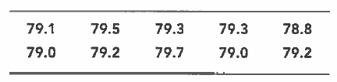

1-sidet t-test (eksempel 4.7) fortsat
4. Udfør eksperimentet og bestem $t_{0}$
$$\overline{y}=\frac{1}{n}\sum_{i=1}^{n}{y_{i}=\frac{792.1}{10}=79.21}$$
$$s^{2}=\frac{n\sum_{i=1}^{n}{{y_{i}}^{2}−{(\sum_{i=1}^{n}{y_{i}})}^{2}}}{n(n−1)}=\frac{10∙62742.85−{(792.1)}^{2}}{10∙9}=0.06767$$
$s=\sqrt{0.06767}=0.26$
$t_{0}=\frac{\overline{y}−μ_{0}}{s/{\sqrt{n}}}=\frac{79.21−80}{{0.26}/{\sqrt{10}}}=−9.60$

Slide 11
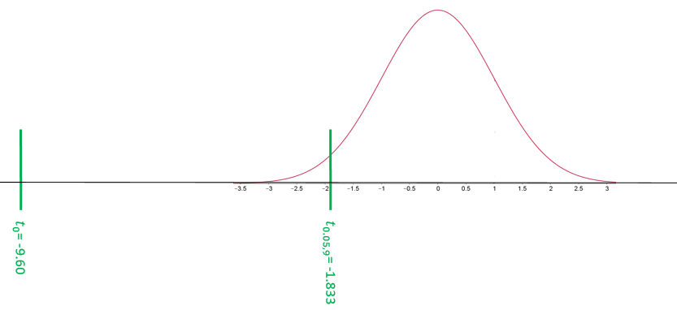

1-sidet t-test (eksempel 4.7) fortsat
5. Drag konklusioner og formuler dem i daglig tale
Da $t_{0}=−9.6037$er meget mindre end $t_{α, 9}=−1.8331$, så forkastes $H_{0}$ og $H_{a}$
accepteres. Dvs. vi er temmelig sikre på, at anodernes sande middelværdi for
porøsiteten er mindre end de 80%, som ellers var fabrikkens mål.

Slide 12
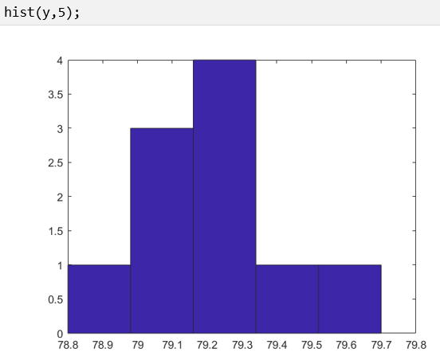
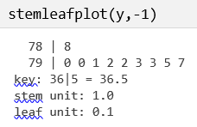
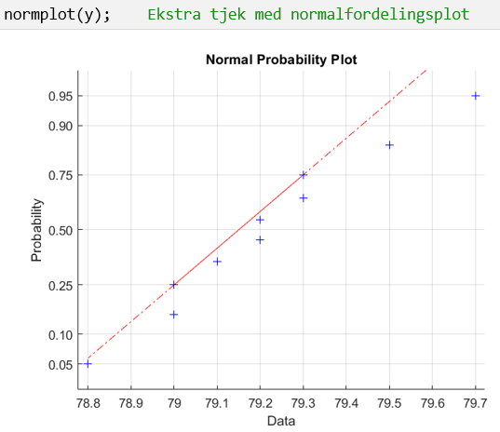
1-sidet t-test (eksempel 4.7) fortsat
Test om antagelsen om den centrale grænseværdisætning holder, dvs kontroller om fordelingen er ”pæn”.
En top, rimelig symmetrisk og
med haler der dør relativt hurtigt ud
Den nogenlunde rette linje i normalfordelingsplottet
støtter antagelsen om en ”pæn” fordeling

Slide 13
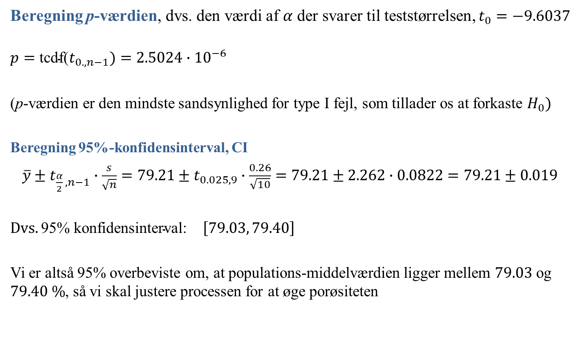
Alternativ til t-test (eksempel 4.7) fortsat
Beregning p-værdien, dvs. den værdi af $α$ der svarer til teststørrelsen, $t_{0}=−9.6037$
$$p=\text{tcdf}\text{(}t_{0.,n−1})=2.5024∙{10}^{−6}$$
(p-værdien er den mindste sandsynlighed for type I fejl, som tillader os at forkaste $H_{0})$
Beregning 95%-konfidensinterval, CI
$\overline{y}±t_{\frac{α}{2} , n−1}∙\frac{s}{\sqrt{n}}=79.21±t_{0.025,9}∙\frac{0.26}{\sqrt{10}}=79.21±2.262∙0.0822=79.21±0.019$
$Dvs.\text{95\% }\text{konfidensinterval}$: $\left[79.03, 79.40\right]$
Vi er altså 95% overbeviste om, at populations-middelværdien ligger mellem $79.03$ og $79.40 \%$, så vi skal justere processen for at øge porøsiteten

Slide 14
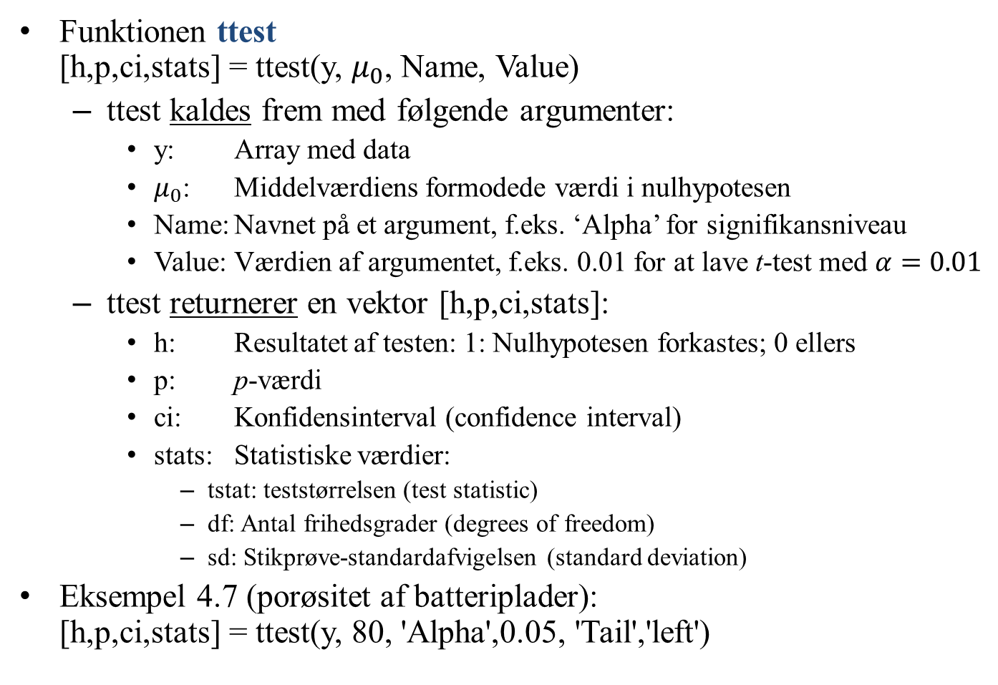
t-test i MatLab
Funktionen ttest [h,p,ci,stats] = ttest(y, $μ_{0}$, Name, Value)
ttest kaldes frem med følgende argumenter:
y: Array med data
$μ_{0}$: Middelværdiens formodede værdi i nulhypotesen
Name: Navnet på et argument, f.eks. ‘Alpha’ for signifikansniveau
Value: Værdien af argumentet, f.eks. 0.01 for at lave t-test med $α=0.01$
ttest returnerer en vektor [h,p,ci,stats]:
h: Resultatet af testen: 1: Nulhypotesen forkastes; 0 ellers
p: p-værdi
ci: Konfidensinterval (confidence interval)
stats: Statistiske værdier:
tstat: teststørrelsen (test statistic)
df: Antal frihedsgrader (degrees of freedom)
sd: Stikprøve-standardafvigelsen (standard deviation)
Eksempel 4.7 (porøsitet af batteriplader): [h,p,ci,stats] = ttest(y, 80, 'Alpha',0.05, 'Tail','left')

Slide 15
t-test i MatLab
Eksempel 4.7: [h,p,ci,stats] = ttest(y, 80, 'Alpha',0.05, 'Tail','left')
Resultat i MatLab: h =
1
p =
2.5024e-06
ci =
-Inf
79.3608
stats =
tstat: -9.6037
df: 9
sd: 0.2601
Samme resultat som vores beregninger, bortset fra konfidensinterval, som er regnet med kun øvre værdi. Sådan kan korrekt konfidensinterval beregnes: [h,p,ci,stats] = ttest(y, 80, 'Alpha',0.05, 'Tail', 'both')
ci =
79.0239
79.3961.

Slide 16
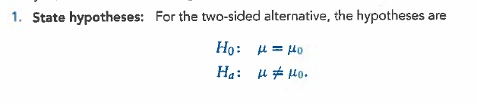
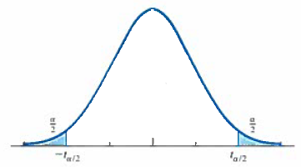
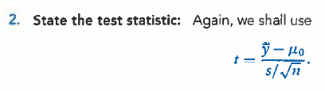
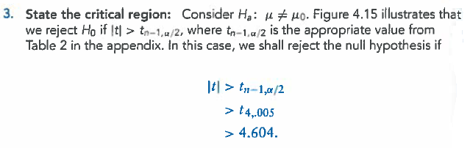

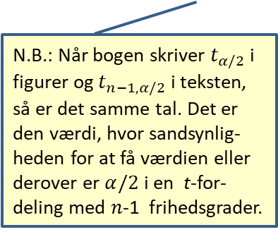
To-sidet t-test (eksempel 4.8)
Silicium-skiver slibes til en ønsket tykkelse på 244 $μm$. Med en stikprøve på 5 skiver skal det undersøges, om de er 244 $μm.$ Der vælges 1% signifikansniveau.
De 5 skridt:
N.B.: Når bogen skriver $t_{α/2}$ i figurer og $t_{n−1,α/2}$ i teksten, så er det samme tal. Det er den værdi, hvor sandsynlig-heden for at få værdien eller derover er $α/2$ i en t-for-deling med $n$-1 frihedsgrader.

Slide 17
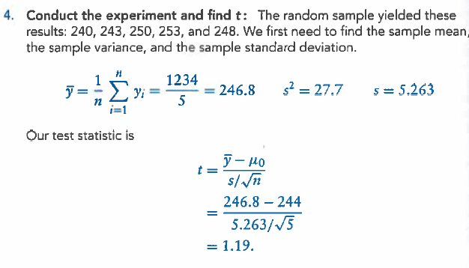
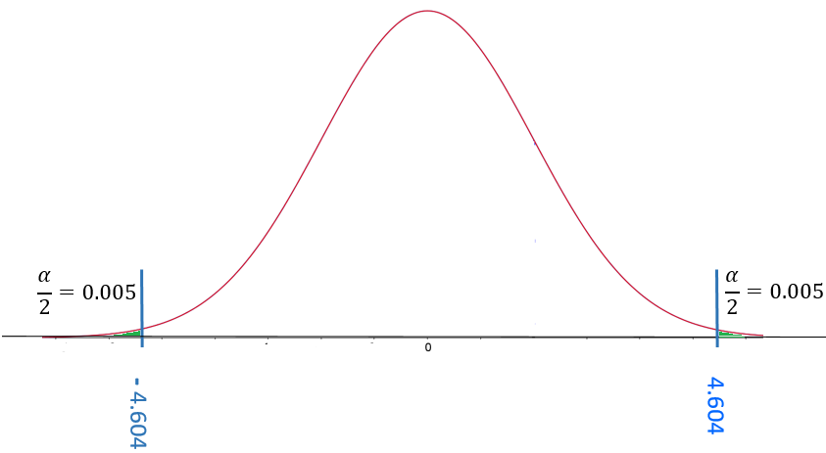
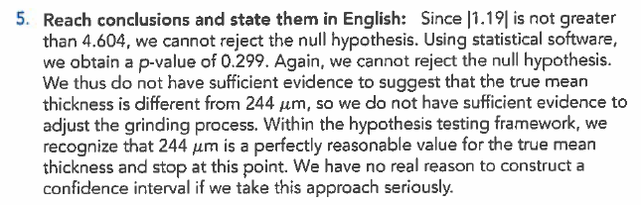
To-sidet t-test (eksempel 4.8) fortsat
Beregning af p-værdi i MatLab: $p=2∙(1−\text{tcdf}(\left|t\right|, n−1))$.

Slide 18
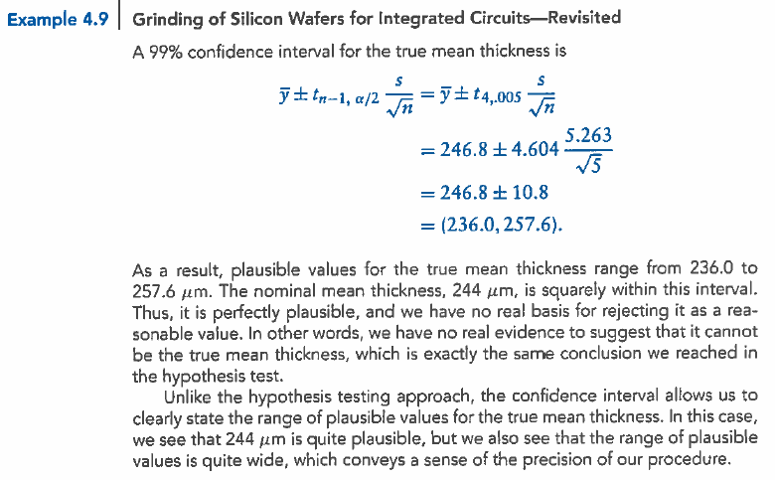

Konfidensinterval (eksempel 4.9)
Selvom V&K argumenterer imod at det er nødvendigt at beregne konfidens-interval, da t-testen ikke kunne forkaste $H_{0}$, så gør de det som alternativ:

Slide 19
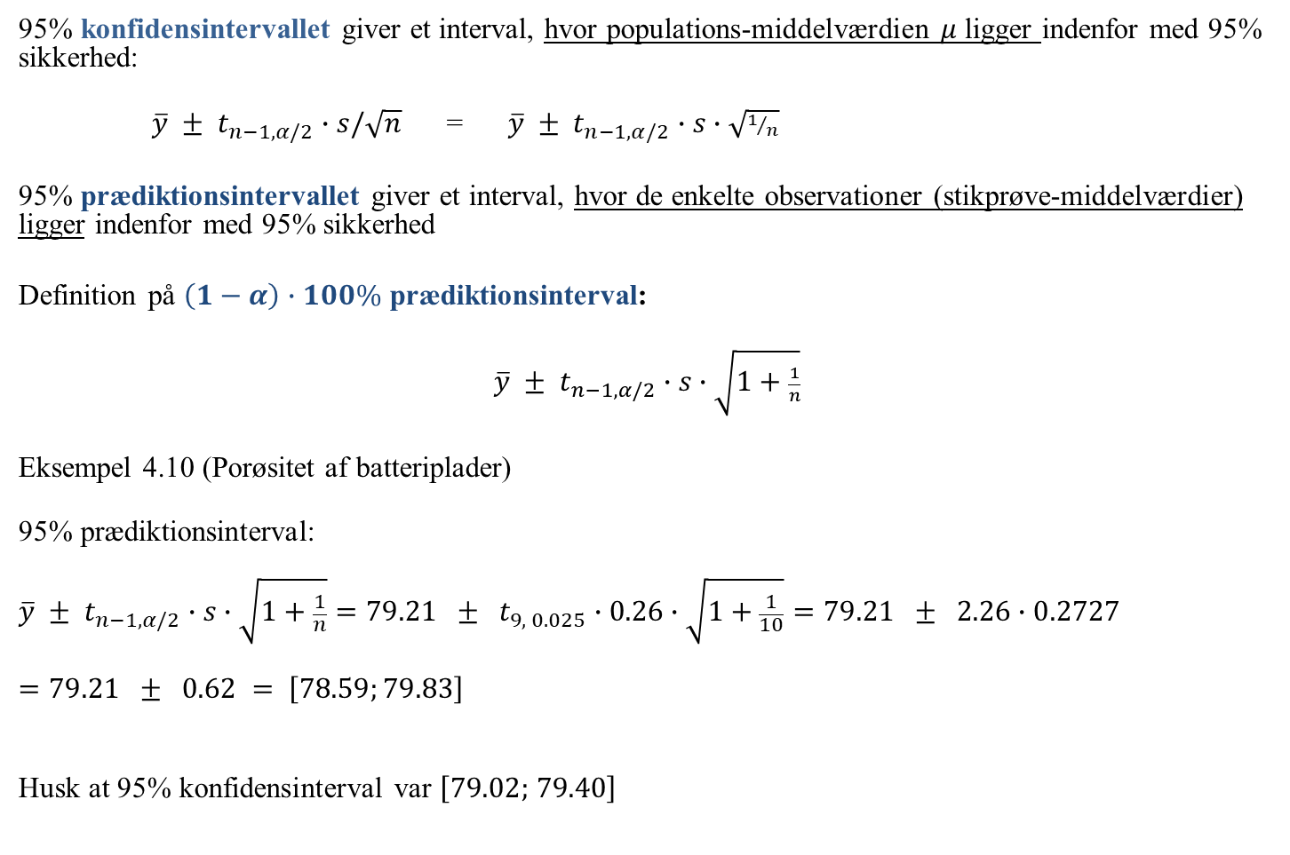
Prædiktionsinterval
95% konfidensintervallet giver et interval, hvor populations-middelværdien $μ$ ligger indenfor med 95% sikkerhed:
$\overline{y} ± t_{n−1, α/2}∙s/\sqrt{n}$ = $\overline{y} ± t_{n−1, α/2}∙s∙\sqrt{1/n}$
95% prædiktionsintervallet giver et interval, hvor de enkelte observationer (stikprøve-middelværdier) ligger indenfor med 95% sikkerhed
Definition på $\left(1−α\right)∙100\%$ prædiktionsinterval:
$\overline{y} ± t_{n−1, α/2}∙s∙\sqrt{1+\frac{1}{n}}$
Eksempel 4.10 (Porøsitet af batteriplader)
95% prædiktionsinterval:
$$\overline{y} ± t_{n−1, α/2}∙s∙\sqrt{1+\frac{1}{n}}=79.21 ± t_{9, 0.025}∙0.26∙\sqrt{1+\frac{1}{10}}=79.21 ± 2.26∙0.2727$$
$=79.21 ± 0.62$ $=$ $\left[78.59;79.83\right]$
Husk at 95% konfidensinterval var $\left[\text{79.02; 79.40}\right]$

Slide 21
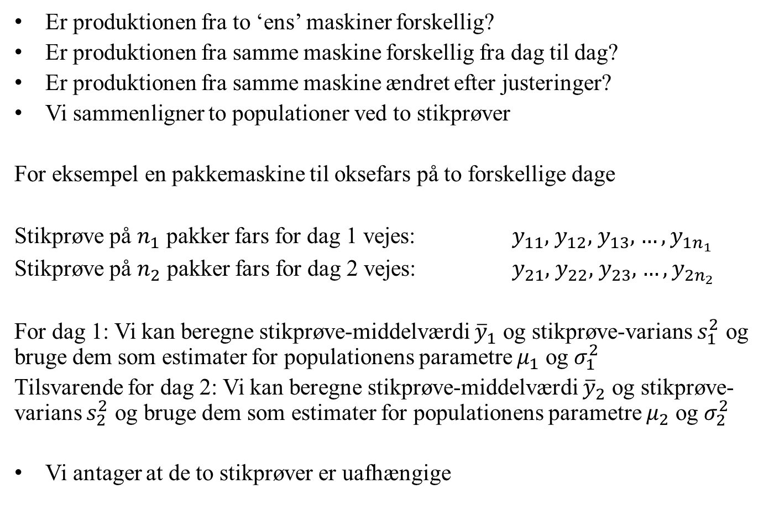
Hypotesetest for to stikprøver (V&K 4.5)
Er produktionen fra to ‘ens’ maskiner forskellig?
Er produktionen fra samme maskine forskellig fra dag til dag?
Er produktionen fra samme maskine ændret efter justeringer?
Vi sammenligner to populationer ved to stikprøver
For eksempel en pakkemaskine til oksefars på to forskellige dage
Stikprøve på $n_{1}$ pakker fars for dag 1 vejes: $y_{11},$ $y_{12},$ $y_{13},$ $…, y_{1n_{1}}$
Stikprøve på $n_{2}$ pakker fars for dag 2 vejes: $y_{21},$ $y_{22},$ $y_{23},$ $…, y_{2n_{2}}$
For dag 1: Vi kan beregne stikprøve-middelværdi ${\overline{y}}_{1}$ og stikprøve-varians $s_{1}^{2}$ og bruge dem som estimater for populationens parametre $μ_{1}$ og $σ_{1}^{2}$
Tilsvarende for dag 2: Vi kan beregne stikprøve-middelværdi ${\overline{y}}_{2}$ og stikprøve-varians $s_{2}^{2}$ og bruge dem som estimater for populationens parametre $μ_{2}$ og $σ_{2}^{2}$
Vi antager at de to stikprøver er uafhængige

Slide 22
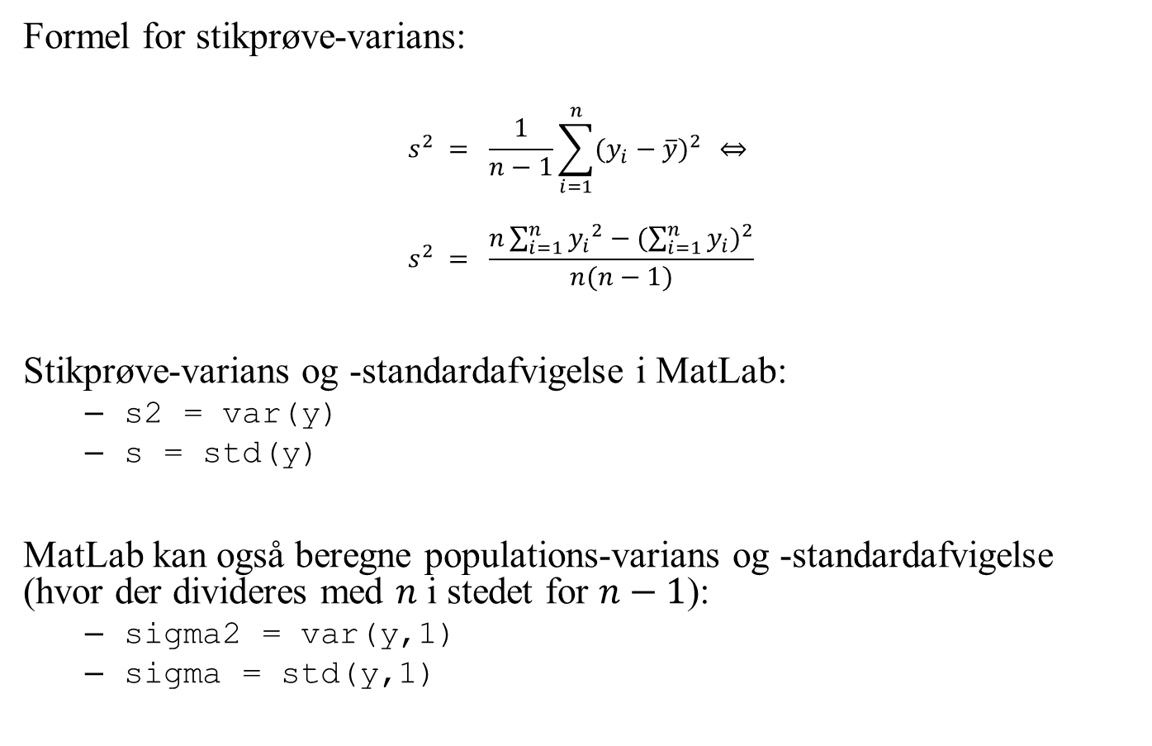
Resumé: Varians og standardafvigelse
Formel for stikprøve-varians:
$$s^{2} = \frac{1}{n−1}\sum_{i=1}^{n}{{(y_{i}−\overline{y})}^{2}} \overset{⇔}{} \\ s^{2} = \frac{n\sum_{i=1}^{n}{{y_{i}}^{2}−{(\sum_{i=1}^{n}{y_{i}})}^{2}}}{n(n−1)}$$
Stikprøve-varians og -standardafvigelse i MatLab:
s2 = var(y)
s = std(y)
MatLab kan også beregne populations-varians og -standardafvigelse (hvor der divideres med $n$ i stedet for $n−1$):
sigma2 = var(y,1)
sigma = std(y,1)

Slide 23
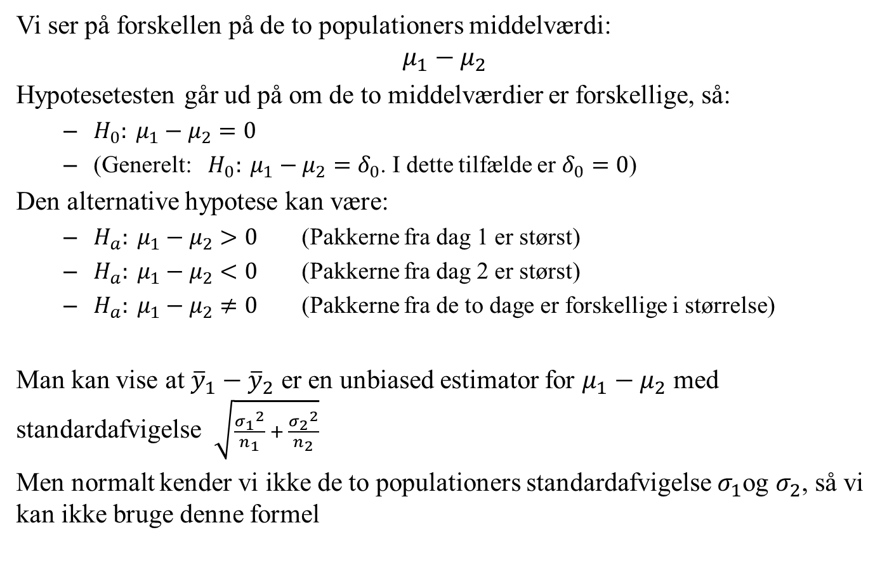
Hypotesetest for to stikprøver fortsat
Vi ser på forskellen på de to populationers middelværdi: $$μ_{1}−μ_{2}$$
Hypotesetesten går ud på om de to middelværdier er forskellige, så:
${H_{0}: μ}_{1}−μ_{2}=0$
(Generelt: ${H_{0}: μ}_{1}−μ_{2}=δ_{0}$. I dette tilfælde er $δ_{0}=0$)
Den alternative hypotese kan være:
${H_{a}: μ}_{1}−μ_{2}>0$ (Pakkerne fra dag 1 er størst)
${H_{a}: μ}_{1}−μ_{2}<0$ (Pakkerne fra dag 2 er størst)
${H_{a}: μ}_{1}−μ_{2}≠0$ (Pakkerne fra de to dage er forskellige i størrelse)
Man kan vise at ${\overline{y}}_{1}−{\overline{y}}_{2}$ er en unbiased estimator for $μ_{1}−μ_{2}$ med standardafvigelse $\sqrt{\frac{{σ_{1}}^{2}}{n_{1}} + \frac{{σ_{2}}^{2}}{n_{2}}}$
Men normalt kender vi ikke de to populationers standardafvigelse $σ_{1}$og $σ_{2}$, så vi kan ikke bruge denne formel

Slide 24
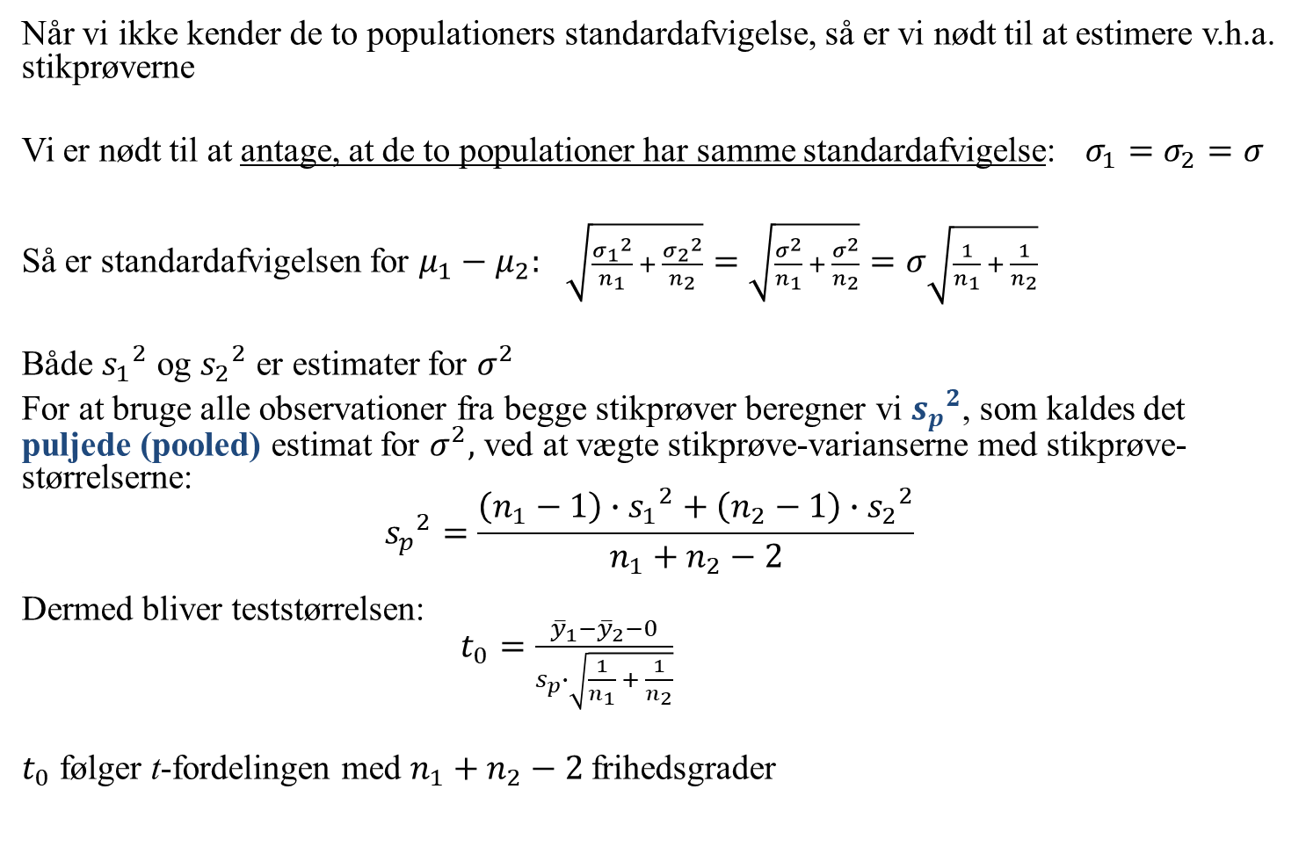
Hypotesetest for to stikprøver fortsat
Når vi ikke kender de to populationers standardafvigelse, så er vi nødt til at estimere v.h.a. stikprøverne
Vi er nødt til at antage, at de to populationer har samme standardafvigelse: $σ_{1}=σ_{2}=σ$
Så er standardafvigelsen for $μ_{1}−μ_{2}:$ $\sqrt{\frac{{σ_{1}}^{2}}{n_{1}} + \frac{{σ_{2}}^{2}}{n_{2}}}=\sqrt{\frac{σ^{2}}{n_{1}} + \frac{σ^{2}}{n_{2}}}=σ\sqrt{\frac{1}{n_{1}} + \frac{1}{n_{2}}}$
Både ${s_{1}}^{2}$ og ${s_{2}}^{2}$ er estimater for $σ^{2}$
For at bruge alle observationer fra begge stikprøver beregner vi ${s_{p}}^{2}$, som kaldes det puljede (pooled) estimat for $σ^{2},$ ved at vægte stikprøve-varianserne med stikprøve-størrelserne: $${s_{p}}^{2}=\frac{\left(n_{1}−1\right)∙{s_{1}}^{2}+\left(n_{2}−1\right)∙{s_{2}}^{2}}{n_{1}+n_{2}−2}$$
.
Dermed bliver teststørrelsen: $t_{0}=\frac{{\overline{y}}_{1}−{\overline{y}}_{2}−0}{s_{p}∙\sqrt{\frac{1}{n_{1}} + \frac{1}{n_{2}}}}$
$t_{0}$ følger t-fordelingen med $n_{1}+n_{2}−2$ frihedsgrader

Slide 25



Eksempel 4.13 (Masse af farspakker)
To stikprøver, 10 pakker fra dag 1 og 10 pakker fra dag 2 Der vælges signifikansniveau på 5%
De 5 skridt:
Vælg hypoteser
Formuler teststørrelsen
Bestem det kritiske område for teststørrelsen

Slide 26
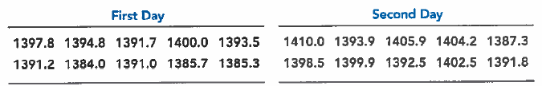
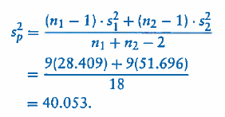

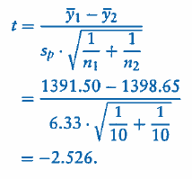
Eksempel 4.13 (Masse af farspakker) fortsat
Udfør eksperimentet og bestem teststørrelsen, t

Slide 27
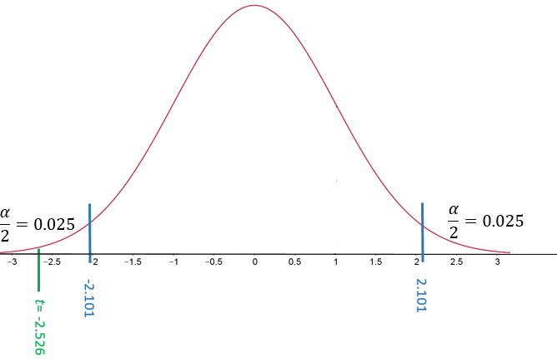
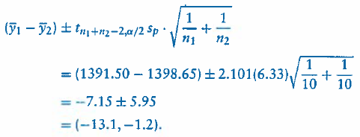

Eksempel 4.13 (Masse af farspakker) fortsat
Drag konklusioner og formuler dem i daglig tale
Da teststørrelsen er udenfor det kritiske område forkaster vi nulhypotesen: $\left|t\right|=\left|−2.526\right|>2.101$
95% konfidensinterval:

Slide 28
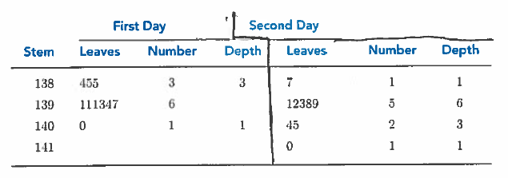
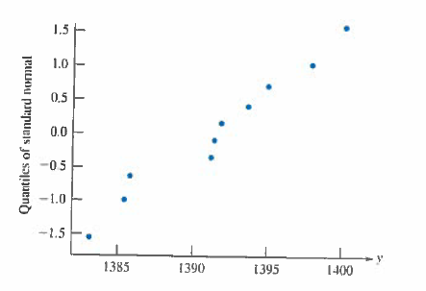
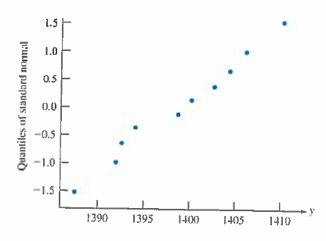
Eksempel 4.13 (Masse af farspakker) fortsat
Check af antagelser:
Den Centrale Grænseværdisætning med Stem-and-leaf plot … og med normalfordelingsplots

Slide 29
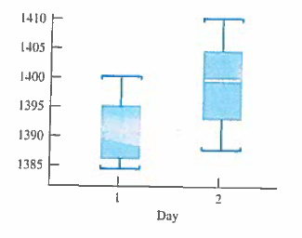
Eksempel 4.13 (Masse af farspakker) fortsat
Check af antagelser:
Antagelse om ens populationsvarianser med parallelle boxplots:
Variansen for de to stikprøver ser ensartet ud i boxplottet
Antagelse om, at de to stikprøver er uafhængige:
Da data blev opsamlet på to forskellige dage, så kan vi antage, at de er uafhængige

Slide 30
Opgaver L13
Eksamensopgave 2 fra 2015E
”om snydesoftware i biler” (en stikprøve)
Re-eksamensopgave 3 fra 2015F
” om måling af slitagestyrke af to materialer” (to stikprøver)
Eksamensopgave 1f fra 2018E
” om prædiktionsinterval for hydrauliske pumper til et eksoskelet” (fortsættelse fra L2, L3, L9 og L11)
Mindst to af V&K 4.21, 4.23, 4.25, 4.27 og 4.29
Mindst to af V&K 4.39, 4.41, 4.43, 4.45 og 4.47
NB: I 4.39 er data grupperet efter ’High’ og ’Low’. Lav tekststrengene om til 1 og 2, så xlsread kan indlæse dem
Eksamensopgave 2 fra 2016E
”om udvikling af en drone til udbringning af pizza”
30

Slide 32
Tilhørende konfidensinterval

